Slide 1
La dispute des pirates
La petite fabrique de grammaire
V. Ansart
St. Dégeorges
P. Sève
Notes:
Cette situation d’écriture n°9 peut être proposée après la leçon CM1-49 Le trésor des pirates
Objectif langagier : Écrire un dialogue rapportant une dispute
Objectif grammatical : Mobiliser les connaissances sur l’accord dans le groupe du nom et sur les marques du dialogue
Certaines diapositives ont été dupliquées afin de scinder le commentaire du mode présentateur en deux parties lorsque le propos est long. Cela vous permettra de poursuivre vos explications de manière plus fluide

Slide 2
« Moi, Barberousse, je fais le partage du butin avec toi Quiquenronfle car tu t’es bien battu. Je te donne un bracelet et un collier argentés. Sois content !
- Merci Barberousse, Je vais prendre ce magnifique bracelet en or et ce très beau collier en argent, répond Quiquenronfle.
Il se baisse et saisit les deux bijoux en souriant.
- Quoi ? Mais tu n’as rien compris ! s’énerve Barberousse en lui montrant son parchemin, je t’ai dit et écrit que tu devais prendre un bracelet et un collier argentés.
- J’ai bien pris un collier argenté, Barberousse. Mais comme tu n’as rien dit sur le bracelet, j’ai choisi celui en or, lui répond Quiquenronfle en montant la voix.
- Espèce d’âne, regarde le parchemin, c’est écrit : argentés avec un -s à la fin, ça veut dire que le bracelet et le collier sont argentés. Tu es un bon combattant, je te pardonne Quiquenronfle , mais tu es un ignorant ! Repose ce bracelet en or, ordonne Barberousse. »
Et Quiquenronfle jette avec colère le bracelet en or, choisit un bracelet argenté. Il s’éloigne en disant des gros mots de pirate sur tout le chemin qui le conduit à la taverne.
Notes:
SÉANCE 1 : LANCEMENT DE LA SITUATION
PHASE 1 : Découvrir la situation d’écriture
Lire ou faire lire le texte.
Demander : « Reconnaissez-vous ce type de texte ? Qui parle ? À qui ? Que se disent-ils ? À quoi comprend-on bien que c’est une dispute ? Comment se finit-elle ? »
Réponses attendues :
C’est un dialogue. Barberousse et Quiquenronfle se disputent. On le voit parce que « la voix monte » et parce qu’ils s’insultent (« espèce d’âne », « des gros mots de pirate »…)
Quiquenronfle finit par obéir, mais il est fâché.
Demander un rappel de texte pour s’assurer de la compréhension globale.
Relire le texte si nécessaire.

Slide 3
« Moi, Barberousse, je fais le partage du butin avec toi Quitempête car tu t’es battu avec panache. Je te donne un magnifique chapeau avec une plume, bleu. Choisis-le et sois content !
- Merci Bon Barberousse, Tu es un bon capitaine. Je vais prendre ce superbe chapeau vert avec une longue plume bleue, répond Quitempête. »
Notes:
Lire ce texte amorce.

Slide 4
« Moi, Barberousse, je fais le partage du butin avec toi Quitempête car tu t’es battu avec panache. Je te donne un magnifique chapeau avec une plume, bleu. Choisis-le et sois content !
- Merci Bon Barberousse, Tu es un bon capitaine. Je vais prendre ce superbe chapeau vert avec une longue plume bleue, répond Quitempête. »
Quitempête n’aurait jamais dû prendre un chapeau vert mais un chapeau bleu puisque Barberousse avait écrit : un magnifique chapeau avec une plume, bleu !
Écris la dispute entre Barberousse et Quitempête à propos du chapeau.
Notes:
Lire le commentaire et la consigne d’écriture.

Slide 5
« Moi, Barberousse, je fais le partage du butin avec toi Quitempête car tu t’es battu avec panache. Je te donne un magnifique chapeau avec une plume, bleu. Choisis-le et sois content !
- Merci Bon Barberousse, Tu es un bon capitaine. Je vais prendre ce superbe chapeau vert avec une longue plume bleue, répond Quitempête. »
Écris la dispute entre Barberousse et Quitempête à propos du chapeau.
Notes:
PHASE 2 : Préparation de l’écriture
Demander : « À quoi va-t-il falloir faire attention pour bien se faire comprendre dans le texte que vous allez écrire ? »
Réponses possibles :
- Montrer que les deux pirates se disputent et sont en colère.
- Faire comprendre au lecteur pourquoi ils se disputent.
- Choisir comment cette dispute se termine (bien ou mal).
- Faire comprendre qui dit quoi et qui fait quoi.
- Relire son texte pour vérifier qu’on le comprend bien et que l’histoire se termine.

Slide 6
- Montrer que les deux pirates se disputent et sont en colère.
- Faire comprendre au lecteur pourquoi ils se disputent.
- Choisir comment cette dispute se termine (bien ou mal).
- Faire comprendre qui dit quoi et qui fait quoi.
- Relire son texte pour vérifier qu’on le comprend bien et que l’histoire se termine.
Notes:
Lire les contraintes d’écriture.
Chercher avec les élèves des idées (que fait-on, que dit-on lorsque l’on se dispute, lorsqu’on est en colère ? Comment peut finir cette dispute ?) et du lexique à utiliser (lexique de la dispute, de la colère).
Et écrire au tableau les propositions qui peuvent être utiles aux élèves.
Différenciation : pour les élèves en difficulté, les regrouper et écrire sur leur feuille les mots qui leur manqueraient (dans la marge ou là où le mot doit s’insérer). Il est aussi possible de leur distribuer l’aide proposée (cf. Fiche photocopiable).

Slide 7
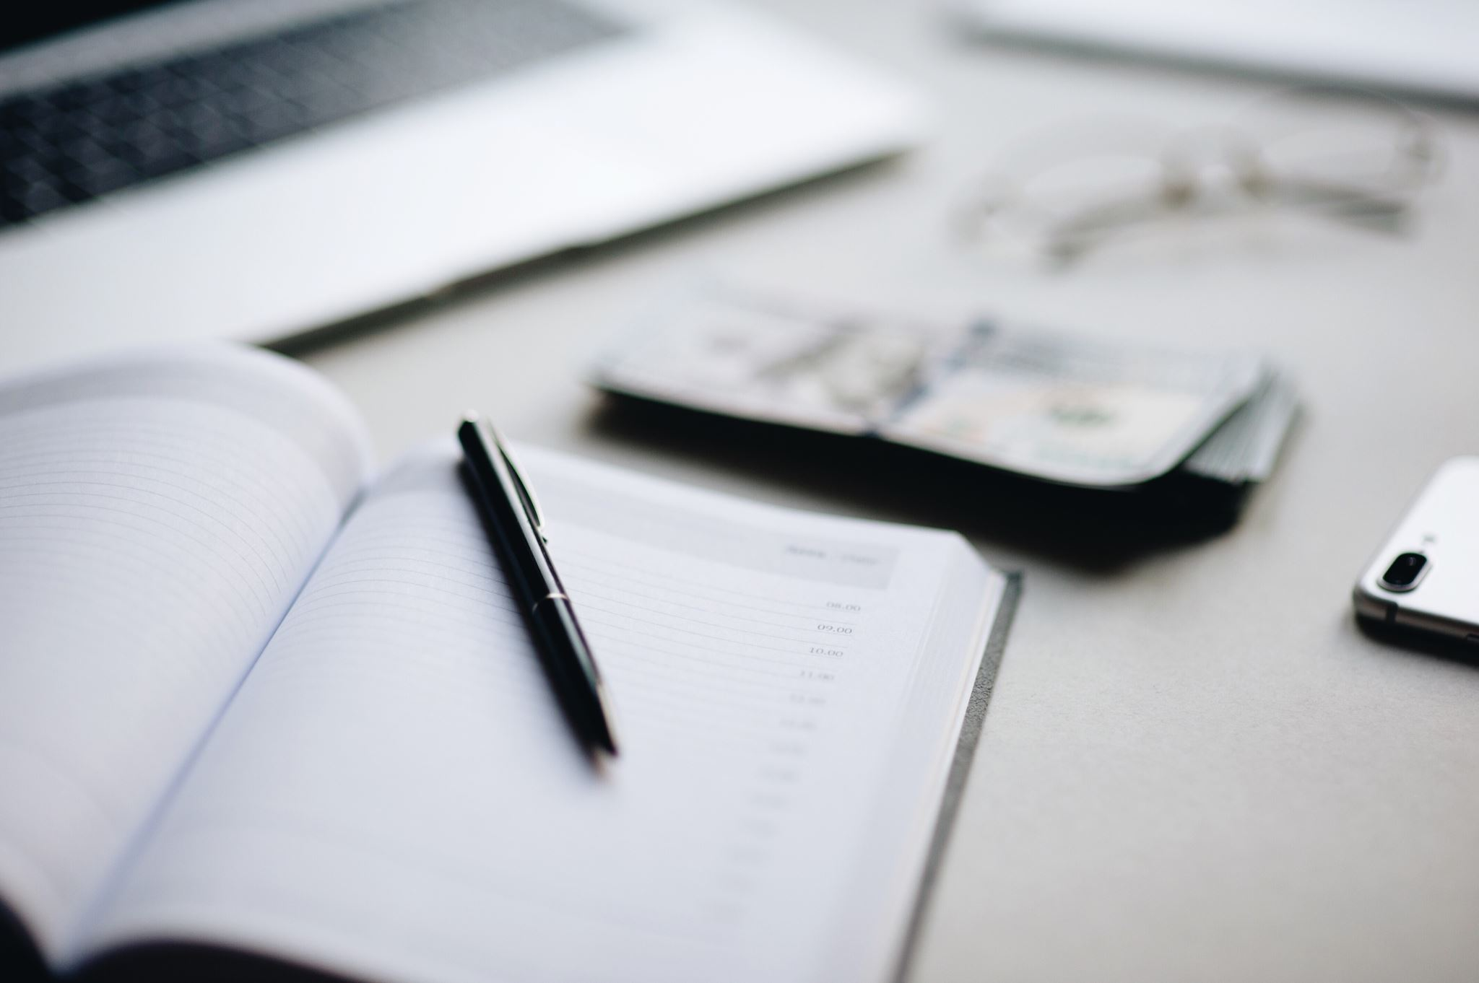
Notes:
PHASE 3 : Écrire le texte
Les élèves peuvent soit dicter leur texte à l’adulte, soit l’écrire seul, soit par deux.
À la fin de cette 1re séance, ramasser les productions pour prendre connaissance des compétences et des maladresses. Entourer les mots qui présentent des erreurs correspondant à l’objectif, corriger les autres.

Slide 8
« Moi, Barberousse, je fais le partage du butin avec toi Quitempête car tu t’es battu avec panache. Je te donne un magnifique chapeau avec une plume, bleu. Choisis-le et sois content !
- Merci Bon Barberousse, Tu es un bon capitaine. Je vais prendre ce superbe chapeau vert avec une longue plume bleue, répond Quitempête. »
Écris la dispute entre Barberousse et Quitempête à propos du chapeau.
Notes:
SÉANCE 2 : RÉVISION DE TEXTE
PHASE 1 : Analyser le texte d’Aristobule
Rappeler la consigne d’écriture.

Slide 9

Notes:
Lire sans le montrer le texte d’Aristobule confronté à la même situation d’écriture
« Moi, Barberousse, je fais le partage du butin avec toi Quitempête car tu t’es battu avec panache. Je te donne un magnifique chapeau avec une plume, bleu. Choisis-le et sois content !
- Merci Bon Barberousse, Tu es un bon capitaine. Je vais prendre ce superbe chapeau vert avec une longue plume bleue, répond Quitempête.
- Quoi ? Tu prends le chapeau vert ? Tu n’as pas le droit. Je t’ai dit le chapeau bleu, hurle Barberousse en agitant son crochet doré.
- Non, tu m’as dit la plume bleue, crie Quitempête avec une voix excitée, en touchant son gros pistolet argenté.
- Non, j’ai rien dit sur la plume. Tu as rien compris. J’ai écrit le chapeau bleu, vocifère Barberousse rouge de colère en poussant Quitempête vert de rage.
- Je sais pas lire mais je sais tirer, lui répond Quitempête très énervée en sortant son arme chargé. Arrêtez de vous battre, dit une maîtresse d’école avec une jolie cape bleu qui passe par là. Je vais apprendre la lecture et l’orthographe à Quitempête et à tous les pirates ignorant pour qu’il n’y ait plus de dispute.
Comme c’est une maîtresse très gentil, Quitempête la suit en ramassant un chapeau bleue avec une plume noir.

Slide 10
Notes:
Demander : « Qu’est-ce que vous trouvez bien dans le texte du récit d’Aristobule ? »
Et recueillir les réponses et les préciser ou corriger si nécessaire.
Réponses possibles :
- C’est comme dans un film, on voit bien ce qu’ils font : en agitant son crochet, en touchant son gros pistolet, …
- Il y a des expressions qui permettent de bien comprendre ce que ressentent les personnages : avec une voix excitée, rouge de colère, vert de rage…
- La fin est rigolote et morale avec la maitresse (certains peuvent trouver cela invraisemblable).
- On comprend bien qui parle : crie Quitempête avec une voix excitée, etc.

Slide 11

- Montrer que les deux pirates se disputent et sont en colère.
- Faire comprendre au lecteur pourquoi ils se disputent.
- Choisir comment cette dispute se termine (bien ou mal).
- Faire comprendre qui dit quoi et qui fait quoi.
- Relire son texte pour vérifier qu’on le comprend bien et que l’histoire se termine.
…
- Je sais pas lire mais je sais tirer, lui répond Quitempête très énervée en sortant son arme chargé. Arrêtez de vous battre, dit une maîtresse d’école avec une jolie cape bleu qui passe par là. Je vais apprendre la lecture et l’orthographe à Quitempête et à tous les pirates ignorant pour qu’il n’y ait plus de dispute.
Comme c’est une maîtresse très gentil, Quitempête la suit en ramassant un chapeau bleue avec une plume noir.
.
Notes:
Demander : « Qu’est-ce qu’Aristobule a bien réussi ? »
Recueillir les commentaires.
Demander : « Qu’est-ce qui ne va pas dans le texte d’Aristobule en grammaire ? »
Réponses attendues :
- Il ne met pas le ne… de la négation.
- Il a oublié certaines marques du dialogue. Parfois, on a du mal à savoir que c’est un autre personnage qui se met à parler.
- Les adjectifs ne sont pas bien accordés avec les noms.
Commenter ou faire commenter la version corrigée [voir dispositive suivante]

Slide 12
- Montrer que les deux pirates se disputent et sont en colère.
- Faire comprendre au lecteur pourquoi ils se disputent.
- Choisir comment cette dispute se termine (bien ou mal).
- Faire comprendre qui dit quoi et qui fait quoi.
- Relire son texte pour vérifier qu’on le comprend bien et que l’histoire se termine.
…
- Je ne sais pas lire mais je sais tirer, lui répond Quitempête très énervé en sortant son arme chargée.
- Arrêtez de vous battre, dit une maîtresse d’école avec une jolie cape bleue qui passe par là. Je vais apprendre la lecture et l’orthographe à Quitempête et à tous les pirates ignorants pour qu’il n’y ait plus de dispute. »
Comme c’est une maîtresse très gentille, Quitempête la suit en ramassant un chapeau bleu avec une plume noire.
.
Notes:
Demander : « Pourquoi s’est-il trompé, d’après vous ? »
Réponses attendues :
- Quand le les ou le la ou le une sont trop loin de l’adjectif, il oublie de l’accorder avec le nom et le déterminant. Ou quand l’adjectif est après le nom.
- Peut-être qu’il oublie de rechercher les adjectifs et de se demander avec quels noms ils s’accordent.
- Peut-être qu’il ne sait pas reconnaitre un adjectif, un groupe du nom.
- Peut-être qu’il ne s’est pas relu plus tard après son écriture.
- Il a oublié de mettre les guillemets pour terminer le dialogue.

Slide 13
- Montrer que les deux pirates se disputent et sont en colère.
- Faire comprendre au lecteur pourquoi ils se disputent.
- Choisir comment cette dispute se termine (bien ou mal).
- Faire comprendre qui dit quoi et qui fait quoi.
- Relire son texte pour vérifier qu’on le comprend bien et que l’histoire se termine.
…
- Je ne sais pas lire mais je sais tirer, lui répond Quitempête très énervé en sortant son arme chargée.
- Arrêtez de vous battre, dit une maîtresse d’école avec une jolie cape bleue qui passe par là. Je vais apprendre la lecture et l’orthographe à Quitempête et à tous les pirates ignorants pour qu’il n’y ait plus de dispute. »
Comme c’est une maîtresse très gentille, Quitempête la suit en ramassant un chapeau bleu avec une plume noire.
.
Notes:
Préciser la recherche : « Qu’est-ce que vous conseilleriez à Aristobule en grammaire ? »
Réponse attendue :
- Bien se rappeler qu’on n’entend pas souvent le pluriel et le féminin.
- De bien se relire en cherchant les groupes du nom et tous les mots qui s’accordent ensemble dans le groupe du nom. Quelquefois, il y en a deux, ou trois mots : le chapeau bleu, ou quatre : la jolie cape bleue.
- Il peut y avoir des mots entre le nom et l’adjectif : un chapeau avec une plume, bleu ; une maîtresse très gentille.
- Il faut faire attention à bien faire comprendre quand un personnage parle avec les tirets et les guillemets.

Slide 14
- Arrêtez de vous battre. »
le chapeau [avec une plume] bleu la plume noire
les chapeaux [avec une plume] bleu s les plumes noires
Notes:
Demander : « D’après vous, quelle est l’aide apportée dans ces aides grammaticales ? »
Réponse attendue :
C’est pour se rappeler les marques du dialogue.
C’est pour penser à accorder le déterminant, l’adjectif et le nom dans le groupe du nom, en genre (masculin / féminin) et en nombre (singulier / pluriel).

Slide 15
- Arrêtez de vous battre. »
le chapeau [avec une plume] bleu la plume noire
les chapeaux [avec une plume] bleu s les plumes noires
Notes:
PHASE 2 : Relire son texte et le réécrire
Rendre les textes corrigés et annotés.
À noter : les erreurs que l’élève doit corriger seul ont été entourées.
Engager les élèves à reprendre les mots qui ont été signalés.

Slide 16
Pour aller plus loin
Notes:
Prolongements possibles
- Les élèves peuvent réécrire des passages de leur texte pour l’améliorer.
- Les élèves s’entrainent à lire leur texte à voix haute. La classe commente ce qui est réussi.
Les textes de la classe sont rassemblés dans un classeur mis à disposition pour être lus par d’autres élèves.
D’autres textes du même type sont lus et étudiés par la classe.

